Slide 1
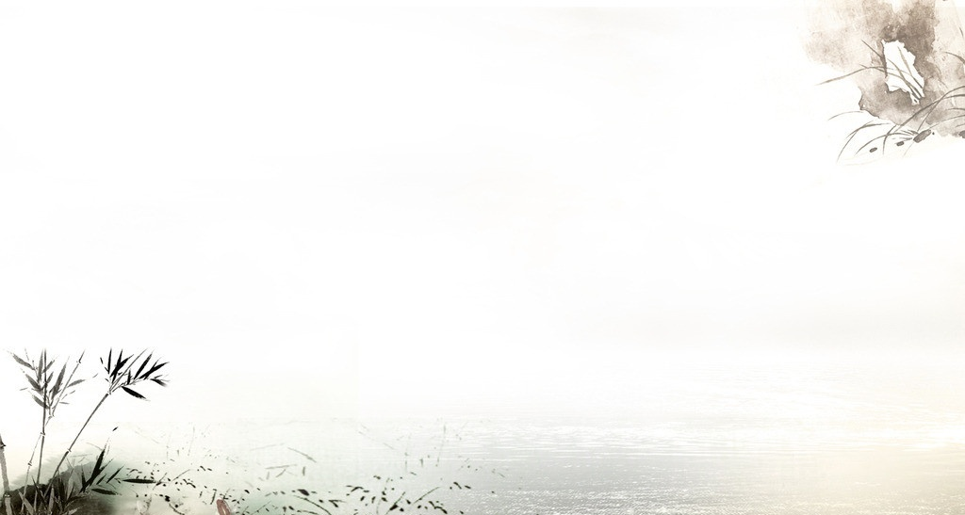
达雅常常深夜才从工厂回到家里，跟保尔的母亲小声交谈几句，就上床去睡了。
最后一章写成了。加莉亚花了几天时间把小说给保尔通读了一遍。
明天就要把书稿寄到列宁格勒，请州委文化宣传部审阅。
如果他们同意给这部小说开“出生证”，就会把它送交出版社，那么一来……
想到这里，他的心不安地跳动起来。那么一来……新的生活就要开始，这是多年紧张而顽强的劳动换来的啊。
书的命运决定着保尔的命运。如果书稿被彻底否定，那他的日子就到头了。如果失败是局部的，通过进一步加工还可以挽救，他一定会发起新的进攻。
母亲把沉甸甸的包裹送到了邮局。紧张的等待开始了。保尔一生中还从来没有像现在这样痛苦而焦急地等待过来信。
他从早班信盼到晚班信。列宁格勒一直没有回音。
出版社的沉默逐渐成为一种威胁。失败的预感一天比一天强烈，保尔意识到，一旦小说遭到无条件的拒绝，那也就是他的灭亡。那时，他就没法再活下去了。活下去也没有意义了。

Slide 2
此时此刻，郊区滨海公园的一幕又浮现在眼前，他一次又一次地问自己：“为了冲破铁环，重返战斗行列，使你的生命变得有益于人民，你尽了一切努力了吗？”
每次的回答都是：“是的，看来是尽了一切努力了。”
好多天过去了，正当期待已经变得无法忍受的时候，同儿子一样焦虑的母亲一面往屋里跑，一面激动地喊道：“列宁格勒来信了！！！”
这是州委打来的电报。电报上只有简单几个字：
小说备受赞赏，即将出版，祝贺成功。
他的心欢腾地跳动起来。多年的愿望终于实现了！铁环已经被砸碎，他拿起新的武器，重新回到战斗的行列，开始了新的生活。

Slide 3


